Slide 1
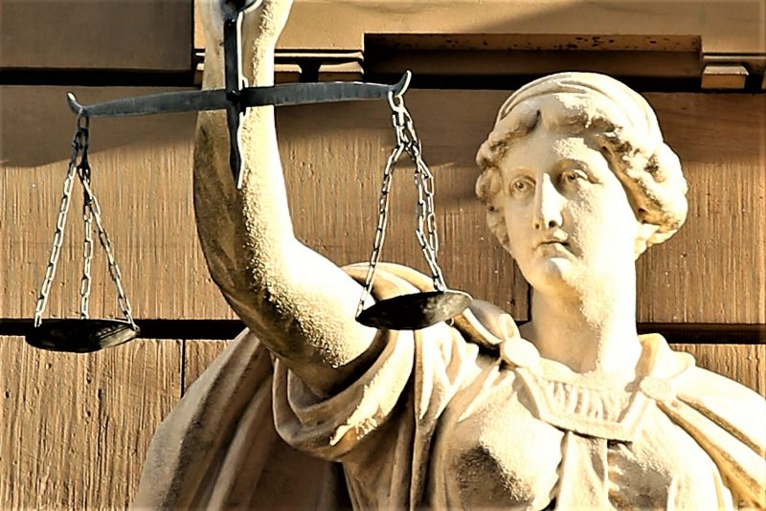
Bases Históricas del Derecho
Departamento de Ciencias Económicas, Jurídicas y Sociales
UNNOBA
2023

Slide 2
Bases Históricas del Derecho
Pretende que sus estudiantes conozcan la historia del Derecho Occidental partiendo desde la Antigua Roma y analizando sus categorías jurídicas y sus instituciones

Slide 3
La Antigua Roma
“La antigua Roma es sumamente importante, por lo que ignorar a los romanos no es solo dar la espalda al pasado remoto, ya que Roma todavía contribuye a definir la forma en que entendemos nuestro mundo y pensamos en nosotros, desde la teoría más elevada hasta la comedia más vulgar. Después de 2.000 años, sigue siendo la base de la cultura y la política occidental, de lo que escribimos y de cómo vemos el mundo y nuestro lugar en él.”
Beard, Mary (2016), SPQR. Una historia de la Antigua Roma, CABA, Crítica, p. 15

Slide 4
¿Qué es el Derecho Romano?
Por Derecho Romano se entiende al ordenamiento jurídico que rigió a los ciudadanos de Roma y, posteriormente, a todos aquellos que formaron parte de su imperio.
El Derecho Romano no fue un sistema cerrado de normas jurídicas que se mantuvo estático en el tiempo y en el espacio; por el contrario, fue cambiando y ajustándose a distintas circunstancias y necesidades.
Su desarrollo puede periodizarse desde el momento de la fundación de la ciudad de Roma en el siglo VIII a.C hasta mediados del siglo VI d.C con la obra de Justiniano I.

Slide 5
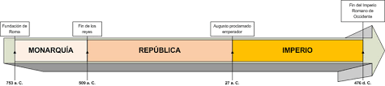
La Historia de Roma: sus períodos
El imperio se divide en
Alto Imperio o Principado (27 a.C. - 235 d.C)
Bajo Imperio o Dominado (235 d.C – 476 d.C)

Slide 6
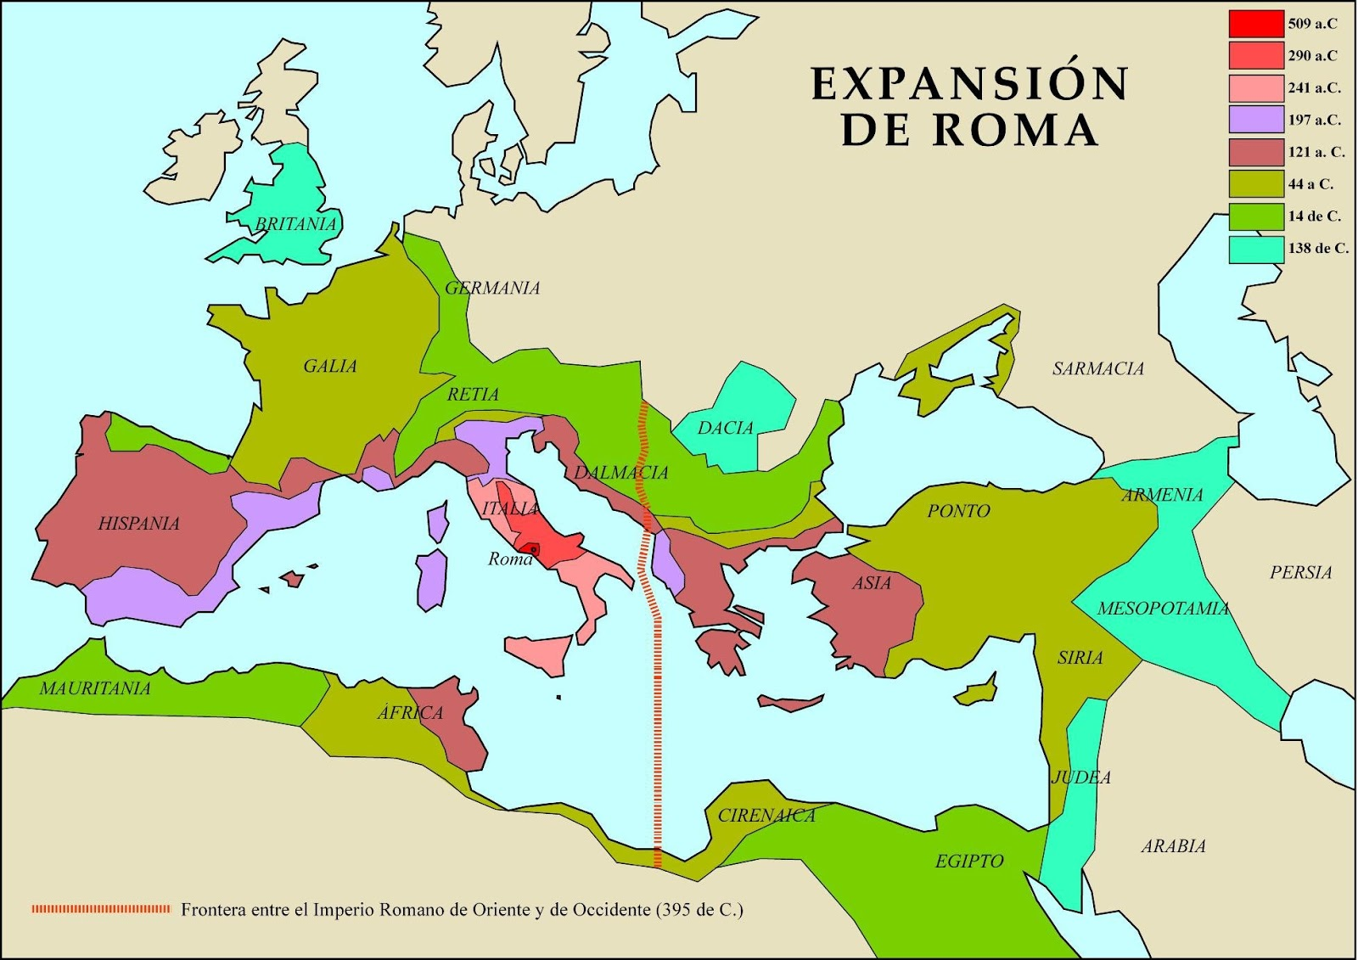

Slide 7
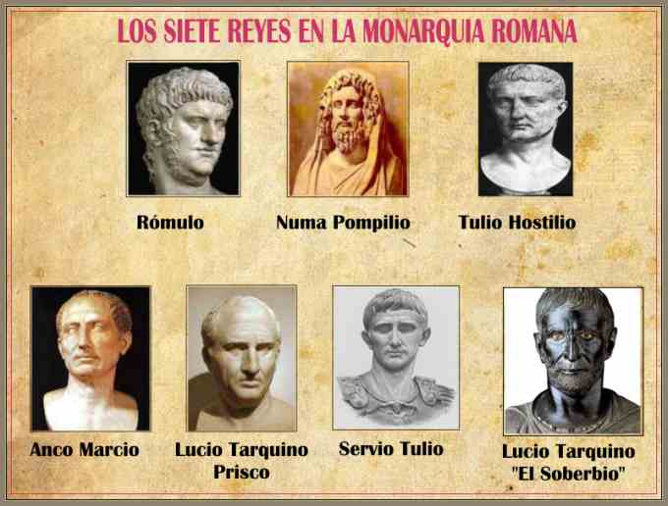
La Monarquía
Se desarrolló entre los años de la fundación de Roma, en el 753 a.C hasta el año 509 a.C

Slide 8
Su organización política
El Rey (Rex)
Autoridad vitalicia que ocupaba las esferas religiosas, políticas, militares y judiciales.
Era el máximo sacerdote romano, por lo que organizaba y presidía toda forma de culto. Designaba sacerdotes y funcionarios.
Tenía al ejército bajo su mando, por lo que ordenaba la guerra y decretaba la paz.
Organizaba y administraba la ciudad, por lo que juzgaba y castigaba a quienes no cumplieran con sus obligaciones y/o cometieran delitos contra la divinidad, la paz y la seguridad del Estado.

Slide 9
El Senado
Integrado de forma vitalicia por los jefes de las gentes y los ancianos.
Debía ser consultado por el Rey al tomar decisiones de gravedad e importancia.
Además, controlaba su designación y aseguraba su continuidad.

Slide 10
Los Comicios
Se trataba de asambleas que se reunían para considerar temas esenciales del pueblo romano, como la designación del Rey y la aprobación -o no- de propuestas que les eran sometidas.
Durante la etapa monárquica reciben el nombre de “curiados” ya que la organización popular proviene de las curias

Slide 11
Los Colegios Sacerdotales
Fueron establecidos para garantizar las tradiciones religiosas y guiar a la máxima autoridad (el Rey) en el desempeño de sus tareas con las divinidades.
Existían distintos Colegios, entre los que se destaca el Colegio de los Pontífices, ya que quienes lo integraban tenían injerencia en cuestiones atinentes al Derecho Privado; se expedían acerca del matrimonio, los testamentos y las normas que regían el culto.

Slide 12
La República
Este período se extendió desde el año 509 a.C hasta el 27 a.C.
Tras una serie de conflictos, la Monarquía fue abolida y Roma reorganizó su Estado, generando los cambios que le permitieron desarrollar de modo gradual y progresivo el sistema republicano.
Desde entonces se fue desarrollando una nueva estructura política. Se establecieron las magistraturas, se modificó el Senado y los Comicios.
Se caracterizó, entonces, por ser una estructura política basada en el equilibrio de tres órganos de gobierno.

Slide 13
Las Magistraturas
Las Magistraturas reemplazaron en sus funciones al Rey, redistribuyendo el poder para que dejara de ser ejercido por una única autoridad.
Se clasificaron en:
Magistraturas patricias: a) Ordinarias Mayores: Consulado, Pretura y Censura; y Ordinarias Menores: Edilato Curul y Cuestura. b) Extraordinarias: Praefectus urbi, Dictadura, Decenvirato Legislativo, Tribunado militar e Interrex.
Magistraturas plebeyas: Tribunado de la Plebe y Edilato de la Plebe.

Slide 14
Estos nuevos funcionarios ejercerán el poder en forma:
Colegiada: están integradas por dos o más funcionarios
Temporal: se desarrollaban por un lapso de tiempo, generalmente un año
Honoraria: no percibían pagos por su desempeño
Responsable: podían ser sometidos a exámenes por sus actos
Electiva: el magistrado anterior proponía su reemplazo y el comicio designaba.

Slide 15
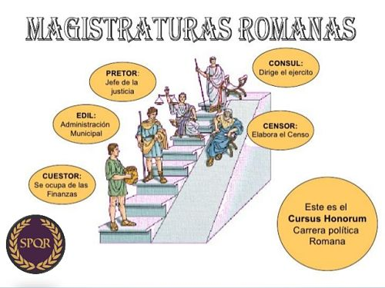

Slide 16
Los Pretores
Se trata de una de las magistraturas que reviste mayor interés desde el campo del Derecho.
Su función específica era la de solucionar los conflictos que se suscitaban entre los particulares. Cuando esto era entre ciudadanos romanos actuaba el Pretor Urbano aplicando el Derecho civil; mientras que cuando el conflicto se daba entre ciudadanos romanos y extranjeros actuaba el Pretor Peregrino.
La obra de este magistrado se evidencia en su edicto: el edicto pretorio, su pronunciamiento frente al respectivo conflicto.

Slide 17
Los comicios
Se trataba de órganos de reunión de la ciudadanía con funciones legislativas, electorales y judiciales.
Existieron tres tipos de comicios:
El comicio curiado
El comicio centuriado
El comicio tribado

Slide 18
El Senado
Fue el órgano de mayor importancia de la República, siendo el único cuerpo estable y permanente.
No tenía límites para poder deliberar sobre diversas cuestiones de interés público, como las relaciones exteriores, las finanzas, la administración política, el culto, entre otras.

Slide 19
Organización Social
Uno de los rasgos principales de la organización social romana fue la división entre patricios y plebeyos.
Los patricios son los descendientes de los grupos gentilicios; es decir, de los primeros habitantes y fundadores de Roma.
Los plebeyos se definen por exclusión. Son los hombres libres que no pertenecen a los grupos familiares patricios.

Slide 20
Conflictos entre patricios y plebeyos
Con el establecimiento de la República se produjo una política de retracción económica y monopolio patricio en la apropiación de la tierra. Esto motivó la reacción de la plebe, quien comenzó a organizarse como una comunidad política para defender sus propios intereses, amenazando con la secesión o la no colaboración.
De este modo, los patricios fueron reconociendo de manera paulatina la legitimidad de sus órganos de deliberación y le permitieron ocupar puestos políticos con magistraturas propias.

Slide 21
La Ley de las XII Tablas
Se trató de la primera formulación legislativa escrita y fue, en buena medida, una exigencia de los plebeyos.
Ellos se habían sentido perjudicados por la forma en que el colegio sacerdotal interpretaba las normas no escritas, basados supuestamente en las mores maoirun. Esta convicción los llevó a exigir que hubiera normas escritas. Pensaron que si el Derecho se encontraba escrito con anterioridad a los casos redundaría en su beneficio al poder conocer su situación legal sin tener que consultar a los pontífices, cuyo poder de interpretación quedaría limitado por la letra de la ley.

Slide 22
Contenido
El contenido de las XII tablas no constituía todo el Derecho vigente por aquel entonces; sino que estaba compuesta por aquellas partes que habían generado controversias e inseguridad entre los ciudadanos, especialmente los plebeyos. Por ejemplo, las ejecuciones por deudas (Tabla III), la patria potestad (Tabla IV), las disposiciones testamentarias (Tabla V), entre otras.

Slide 23
Para concluir
La etapa de la República comprende, mayormente, el período del Derecho Preclásico. Durante su desarrollo se fueron consolidando los distintos órganos del poder político y las nuevas fuentes del Derecho: la lex (rogata y data), los edictos y los plebiscitos.
En el Derecho Arcaico estaban plasmadas en las mores maiorum y en la interpretación que de estas hacían los pontífices. La Ley de las XII Tablas redactada durante el período republicano significó un importante quiebre al generar un paulatino debilitamiento de las instituciones religiosas en pos de las políticas, como las magistraturas. Desde entonces, el nuevo encargado de interpretar las normas sería el pretor.

